Slide 1


Муниципальное бюджетное общеобразовательное учреждение
Мечетновская средняяя общеобразовательная школа
Заголовок слайда
Школьный спортивный клуб «пламя»
Руководитель клуба: Петухов Владимир Георгиевич

Slide 2
Девиз и эмблема ШСК
«Пламя»
Заголовок слайда
БЫСТРЕЕ! ВЫШЕ! И СИЛЬНЕЕ!
БЫТЬ ЧЕМПИОНАМИ УМЕЕМ!
НАШ КЛУБ ТРИ ЛИНИИ ВЕДЁТ:
ЗДОРОВЬЕ! ПРОПАГАНДА! СПОРТ!
Руководитель клуба: Петухов Владимир Георгиевич

Slide 3
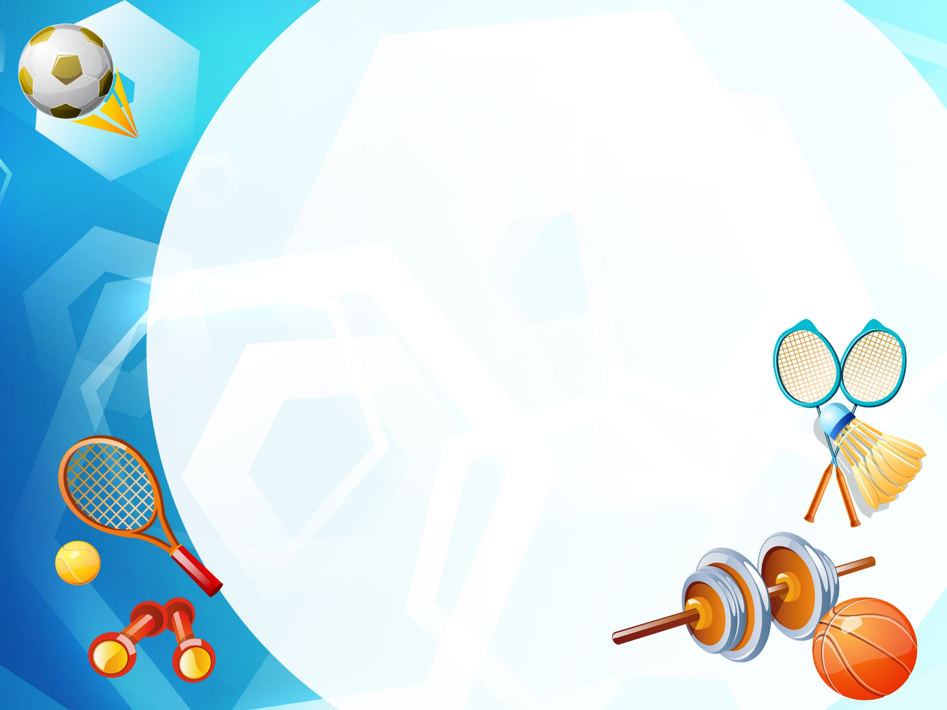
Школьный спортивный клуб «Пламя»
функционирует на базе школы
с сентября 2020 года
Направления работы клуба:
Физкультурно – оздоровительное
Шахматы
Волейбол
Футбол
Баскетбол

Slide 4

Заголовок слайда
Нормативные документы клуба
Положение о школьном спортивном клубе «Пламя»
Устав школьного спортивного клуба «Пламя»
План работы ШСК «Пламя»
Положение о совете школьного спортивного клуба

Slide 5
Заголовок слайда
Цели спортивного клуба «Пламя»
организация и совершенствование спортивно-массовой работы в школе;
пропаганда здорового образа жизни, укрепление здоровья обучающихся, повышение их работоспособности, повышение спортивного мастерства членов ШСК.

Slide 6
Основными задачами создания спортивного клуба «Пламя» являются:
- создать условия для развития массовых и индивидуальных форм физкультурно-оздоровительной и спортивной работы в школе;
- организовать различные формы спортивной жизни среди обучающихся школы;
;- привлекать обучающихся школы к объединению на основе общности интересов в команды по различным видам спорта;
- - воспитывать у обучающихся школы устойчивого интереса к систематическим занятиям физической культурой, спортом, туризмом, к здоровому образу жизни..

Slide 7
Заголовок слайда
СТРУКТУРА УПРАВЛЕНИЯ КЛУБА
Совет с/к
«Пламя»
Руководитель
с/к «Пламя»
Члены с/к «Пламя»
Учащиеся
Команды по видам спорта
школы, так и педагоги, родители

Slide 8
Спортивные секции:
Подвижные игры, волейбол, баскетбол, силовая подготовка, шахматы
Проведение внутришкольных и межшкольных спортивных мероприятий
ПРОПАГАНДА ФИЗИЧЕСКОЙ КУЛЬТУРЫ И СПОРТА
ФОРМЫ РАБОТЫ
Уход за спортивным оборудованием
УЧАСТИЕ В МУНИЦИПАЛЬНЫХ И РЕГИОНАЛЬНЫХ СОРЕВНОВАНИЯХ
ПРОВЕДЕНИЕ ФИЗКУЛЬТУРНЫХ ПРАЗДНИКОВ

Slide 9
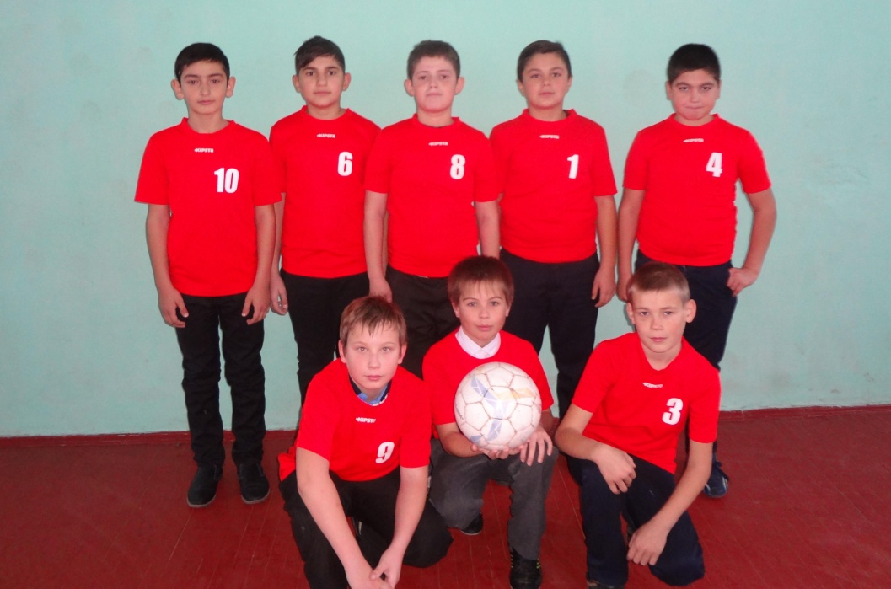
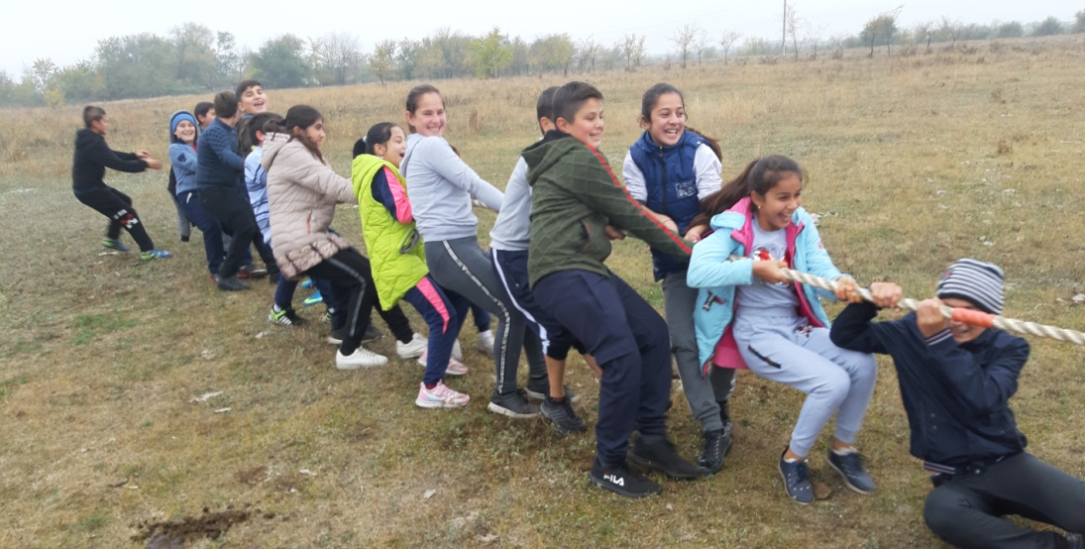
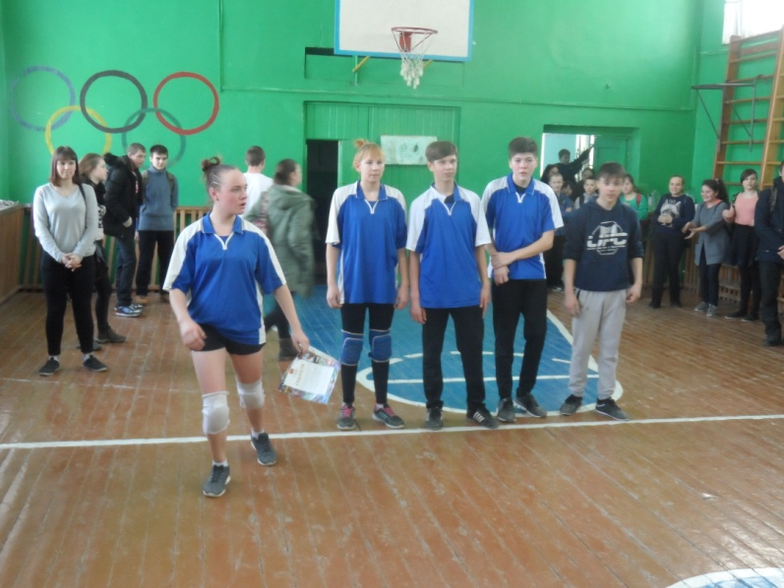
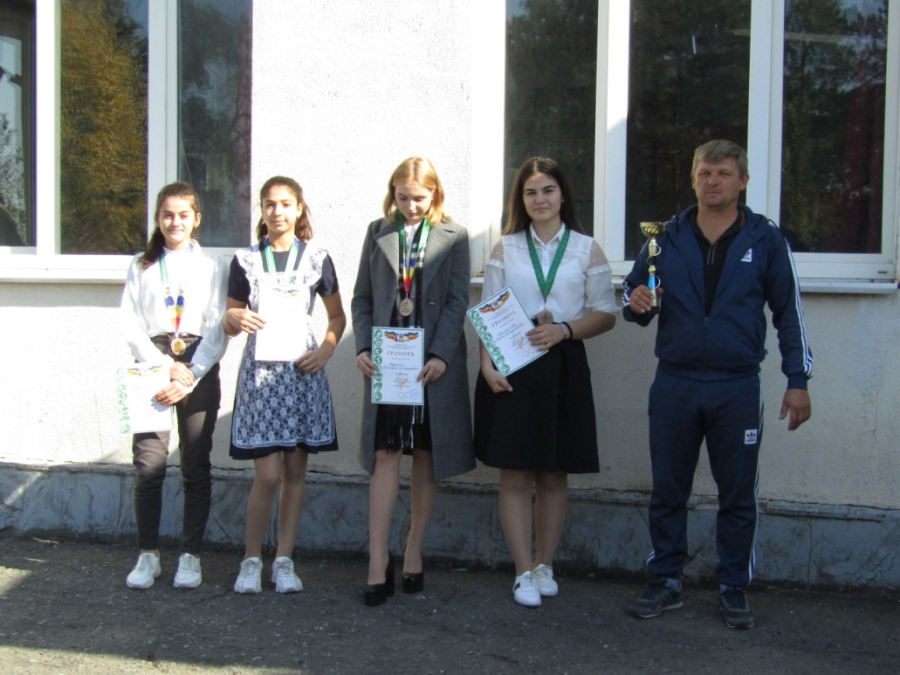
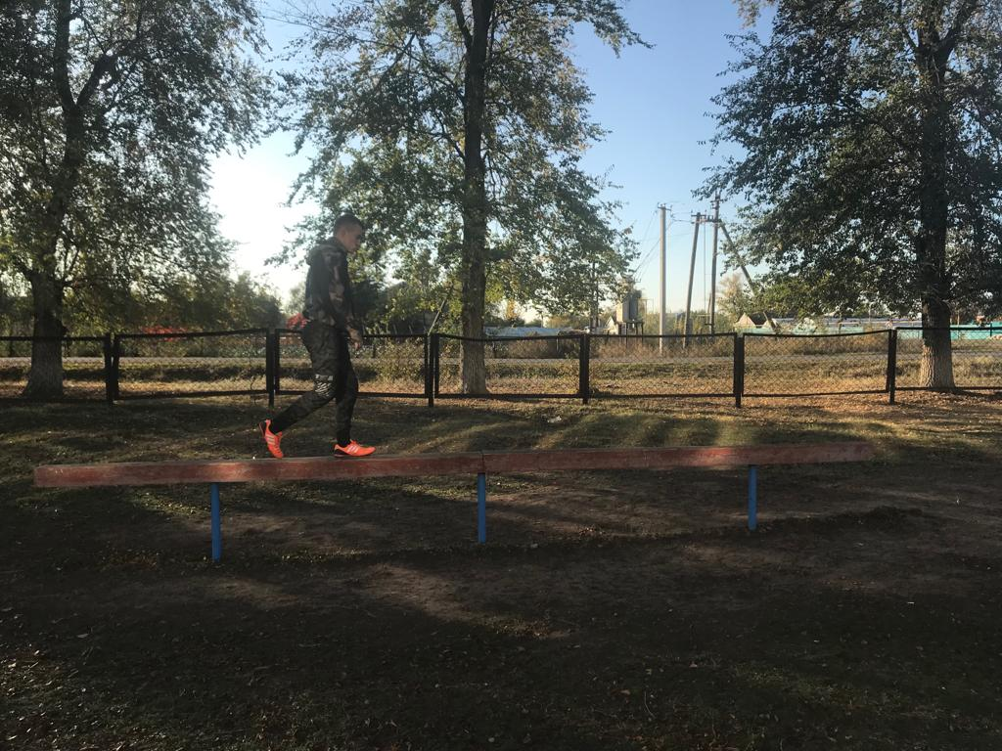
Занятия в секциях
Заголовок слайда

Slide 10
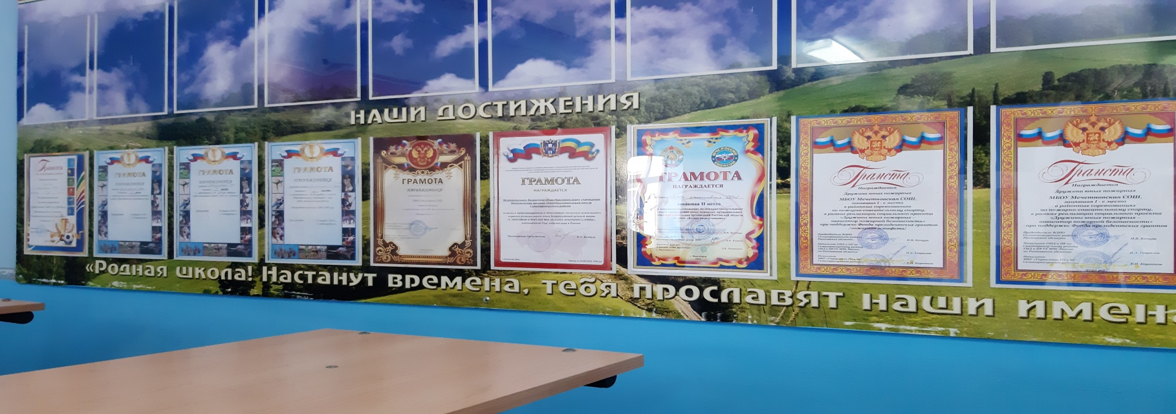
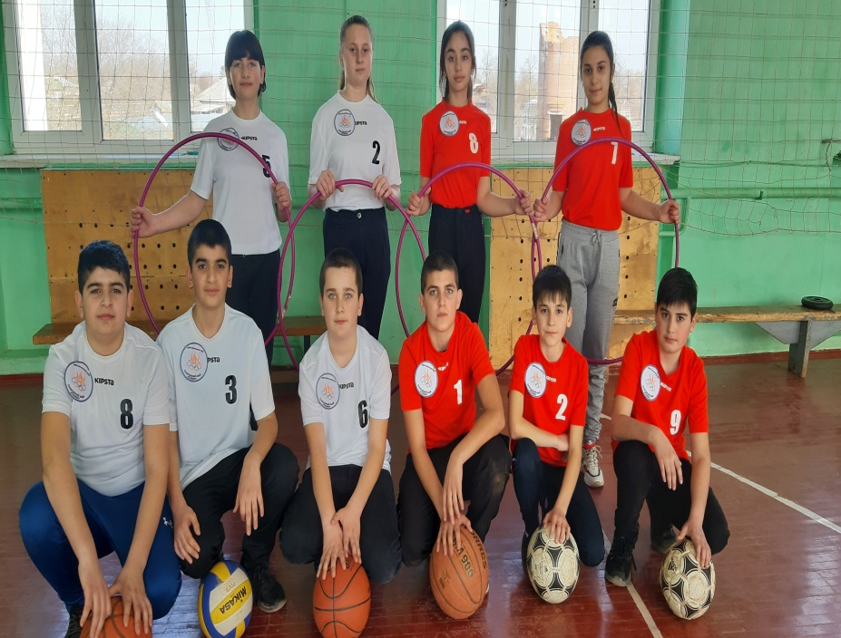
Наши награды
Заголовок слайда

Slide 11
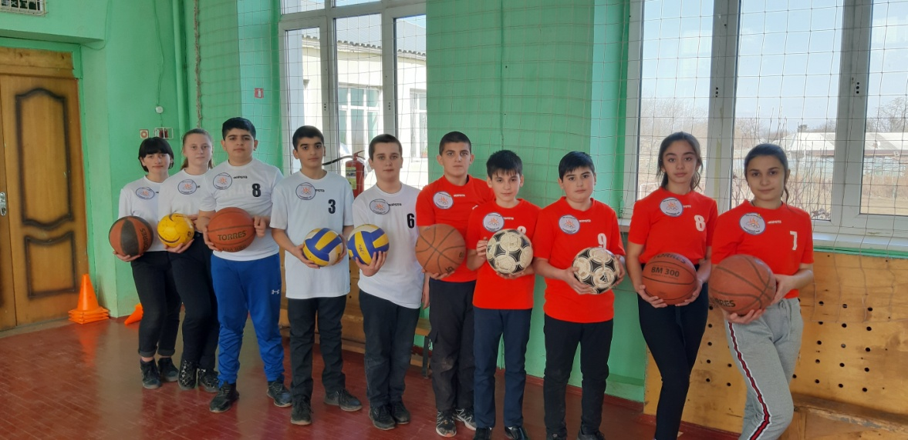
Спасибо за внимание
Если хочешь стать умелым,
Ловким, быстрым, сильным, смелым,
Научись любить скакалки, вожжи, обручи и палки,
Никогда не унывай,
В цель снежками попадай.
В санках с горки быстро мчись
И на лыжи становись-
Вот здоровья в чём секрет.
Будь здоров! Физкульт- привет!

